Slide 1
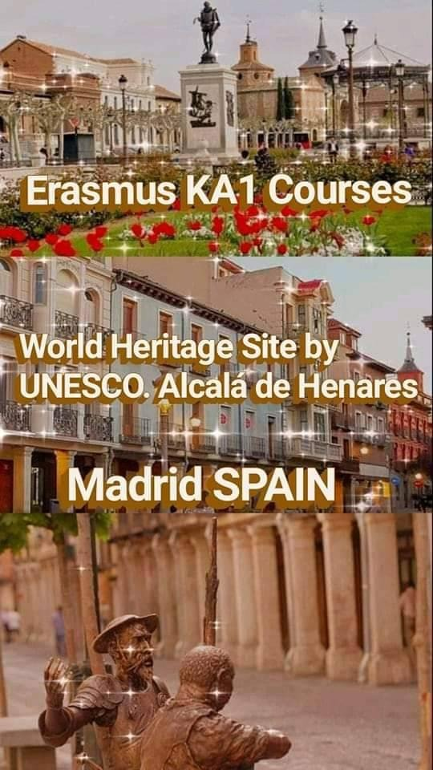
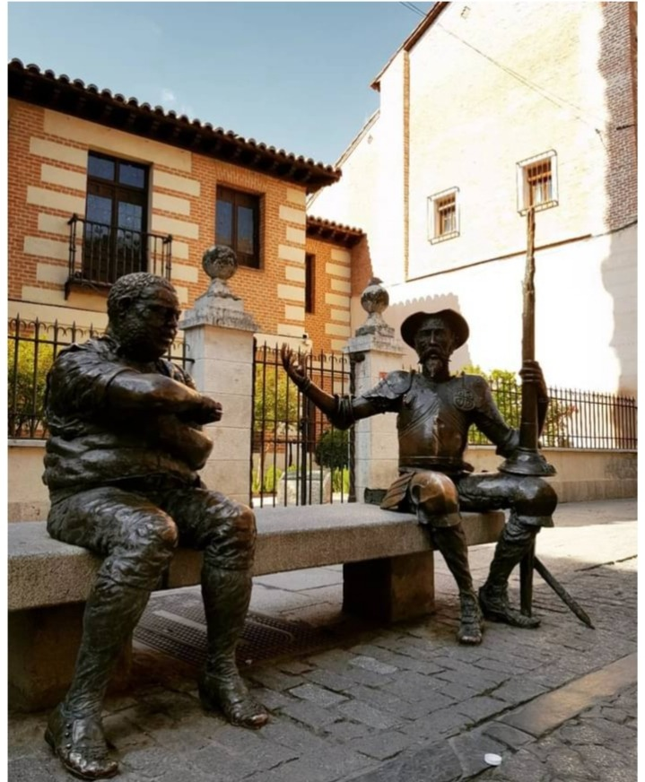
ALCALA de HENARES SPANIA 2022 Şcoala Gimnazială Costişa 07.05.2022-14.05.2022

Slide 2

Blended Learning: Effective tools and strategies for schools
Învățarea integrată: instrumente și strategii eficiente pentru școli
Participanti:
prof. Cojocaru Ionela
prof. Antemia Ana Oana
prof. Bursuc Emilian

Slide 3
Timp de sapte zile, cele 3 cadre didactice ale Scolii Gimnaziale Costisa, au participat la cursul mobilitatii Erasmus+ care a avut loc in Alcala de Henares, Spania, alaturi de profesori din Ungaria, Serbia, Estonia, Cipru, si România, unde au aprofundat metode moderne de predare folosind diverse metodologii bazate pe munca de colaborare. Continutul cursului nu a fost limitat la profesorii de o anumitã disciplinã, din contrã, a fost destinat atât profesorilor de gimnaziu, cât si celor de liceu. Scopul a fost de a creste competenta în utilizarea unei metodologii practice, care aduce tehnologia în sala de clasã, de a permite participantilor sã utilizeze TIC în procesul instructiv-educativ prin munca bazatã pe colaborare.

Slide 4
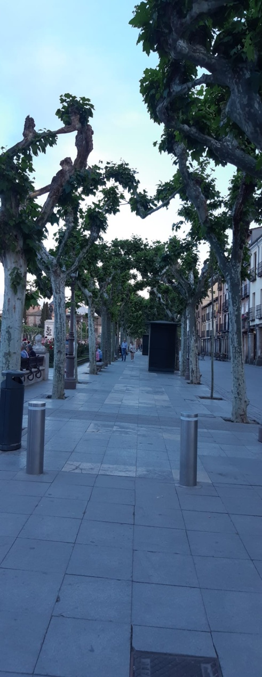
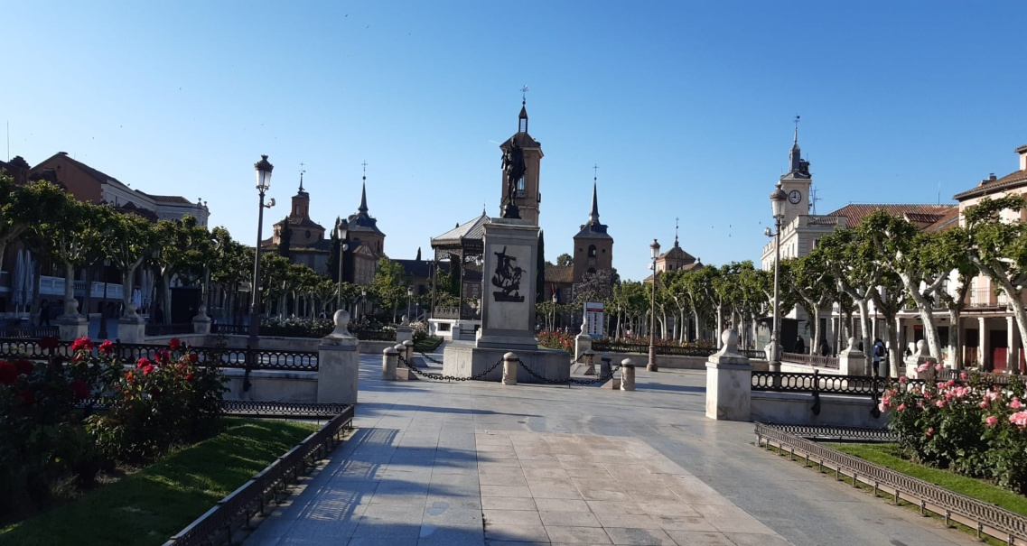
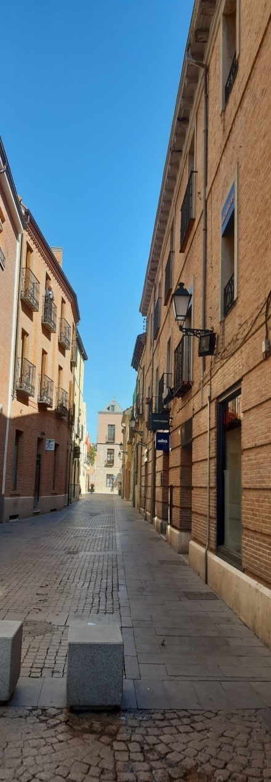
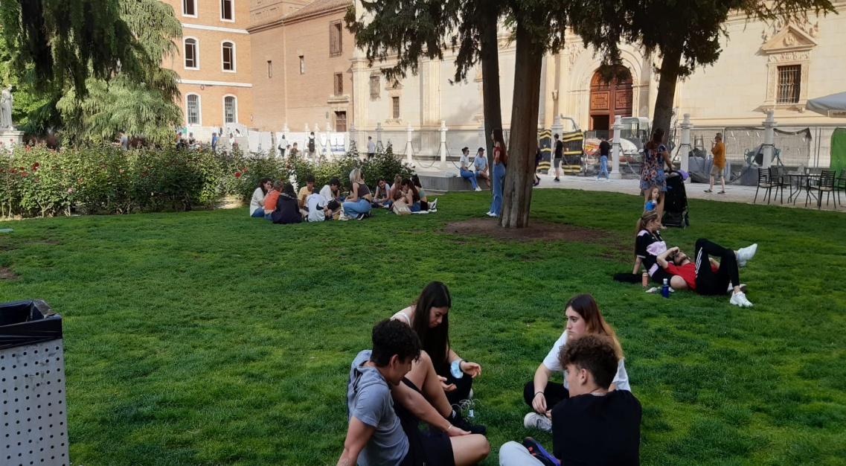
Ziua 1 – Sambata: Spargerea ghetii, Tapas in Alcala, Privire de ansamblu asupra cursului

Slide 5
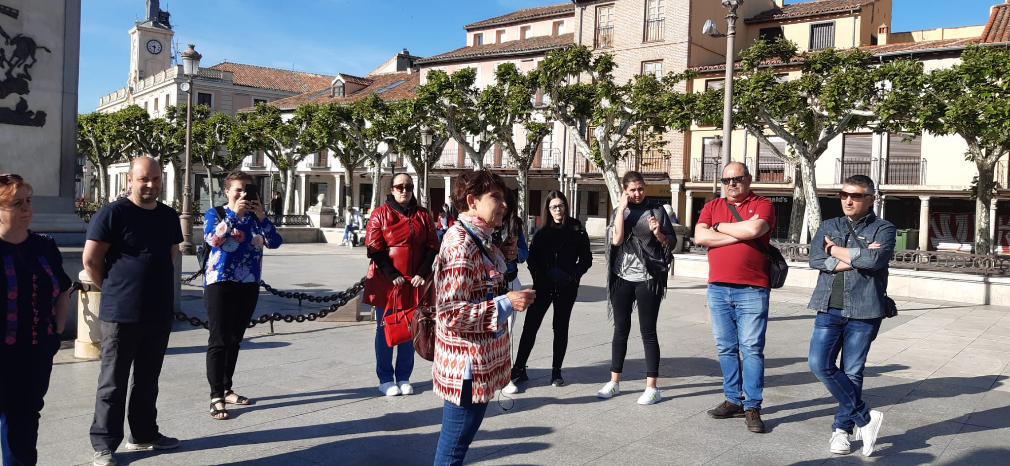
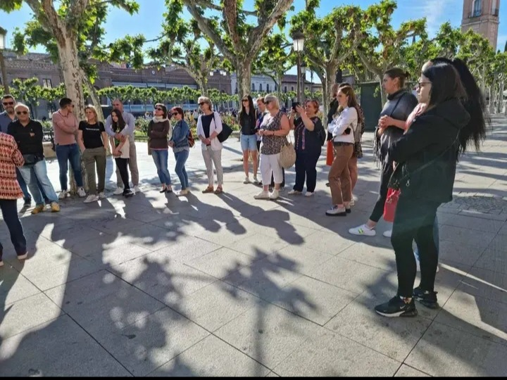
Ziua 2 - Duminica: Activitate socio-culturala, Pe urmele lui Cervantes
Turul Alcala de Henares cu ghid: Patrimoniul mondial si locul de nastere al lui Miguel de Cervantes si al lui Don Quixote - Intrare la Muzeul locului de nastere al lui Cervantes

Slide 6
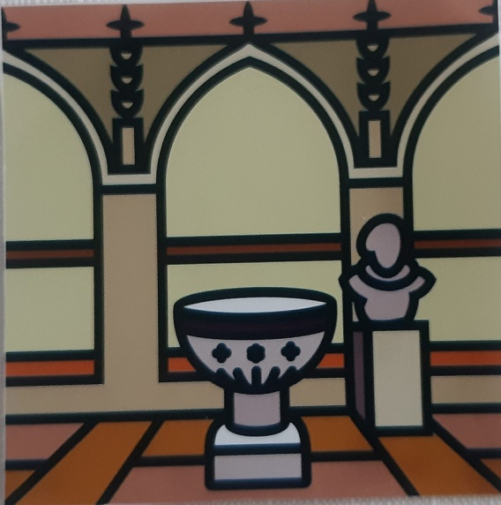
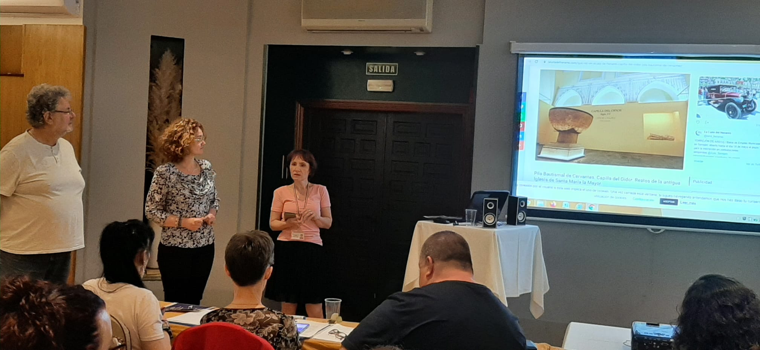
Ziua 3 - Luni: prima zi de curs, interactiune cu formatorii si participantii din alte tari – echipe mixte (formator – Sonia)

Slide 7
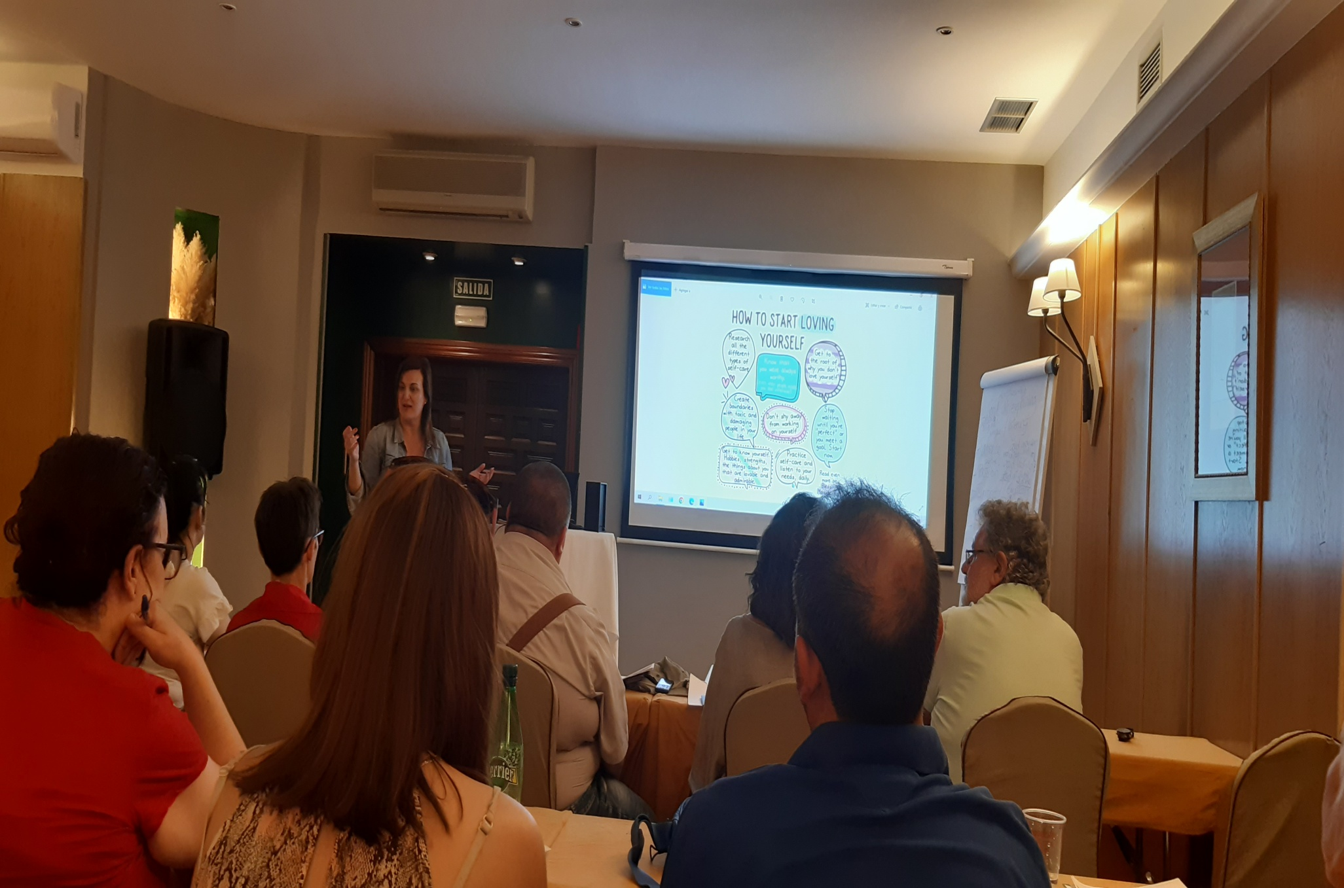

Slide 8
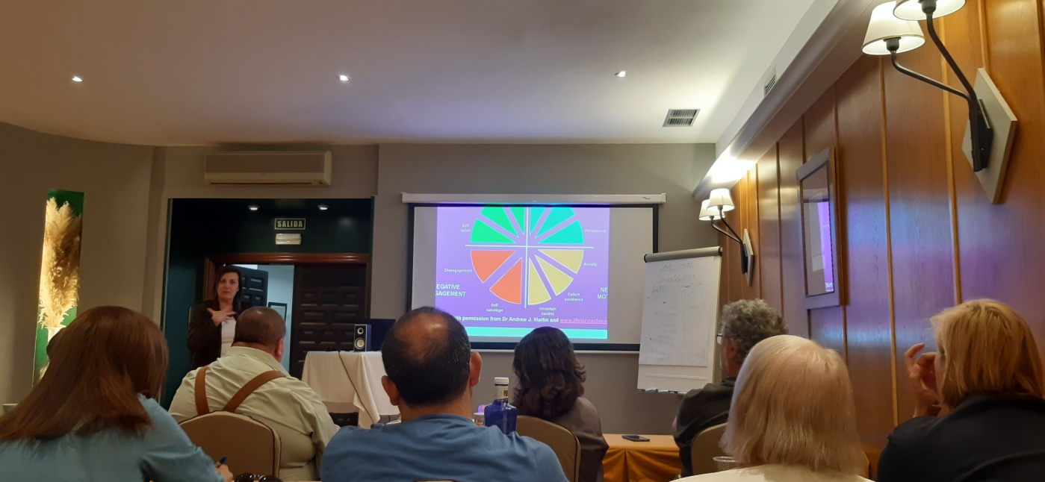
Educatia in secolul 21 - What makes a good teacher? Organizare, empatie, entuziasm, pasiune, rabdare, flexibilitate, creativitate - Invatamantul integrat: How do I motivate my students? Obiective clare, crearea unei atmosfere pozitive, schimbarea decorului clasei, acordarea de responsabilitati, recmpense, laude, incurajari, obiective ridicate dar realizabile, urmarind progresul

Slide 9
Ziua 4 – Marti (formatori: Sonia, Hesus) Sonia – accent pe folosirea platformelor educationale in clasa , analiza unor platforme educationale – School Education Gateway: articole, lectii, jocuri, tutoriale, resurse educationale Invatarea prin cei 4 C : Creativitate, Colaborare, Comunicare, Gandire Critica Hesus – folosirea blogurilor in clasa- beneficiu educational cu multiple avantaje in predare – multe scoli au bloguri scolare si le folosesc mereu la clasa

Slide 10
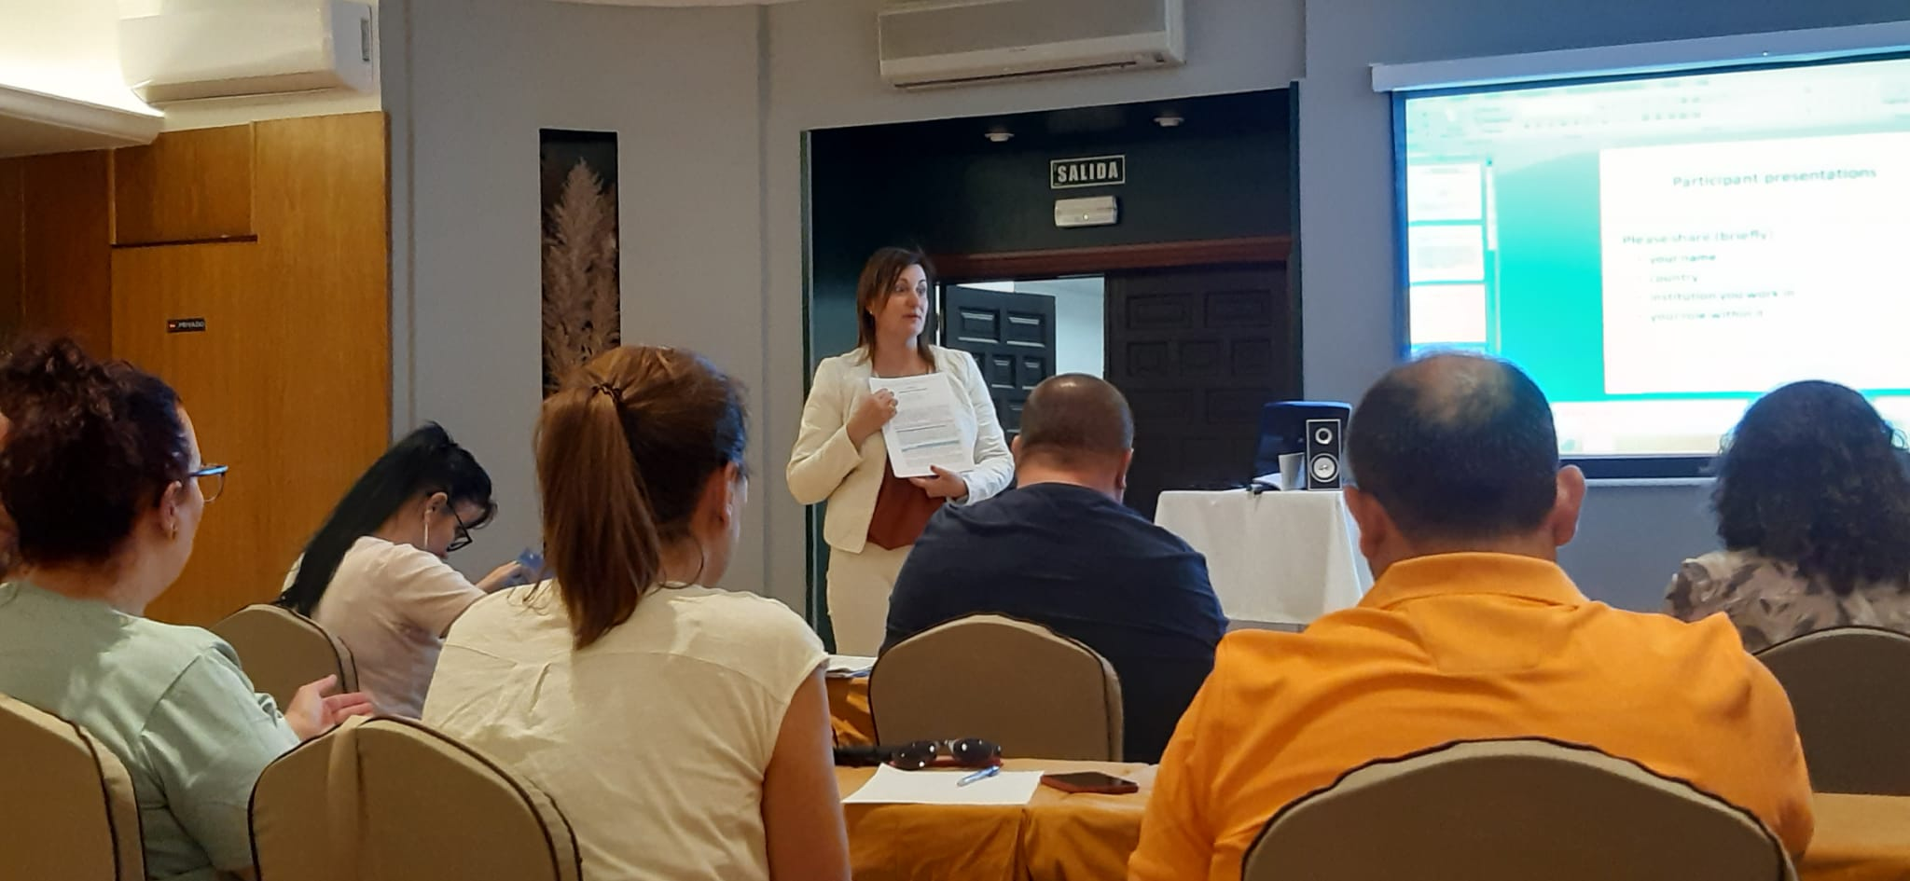
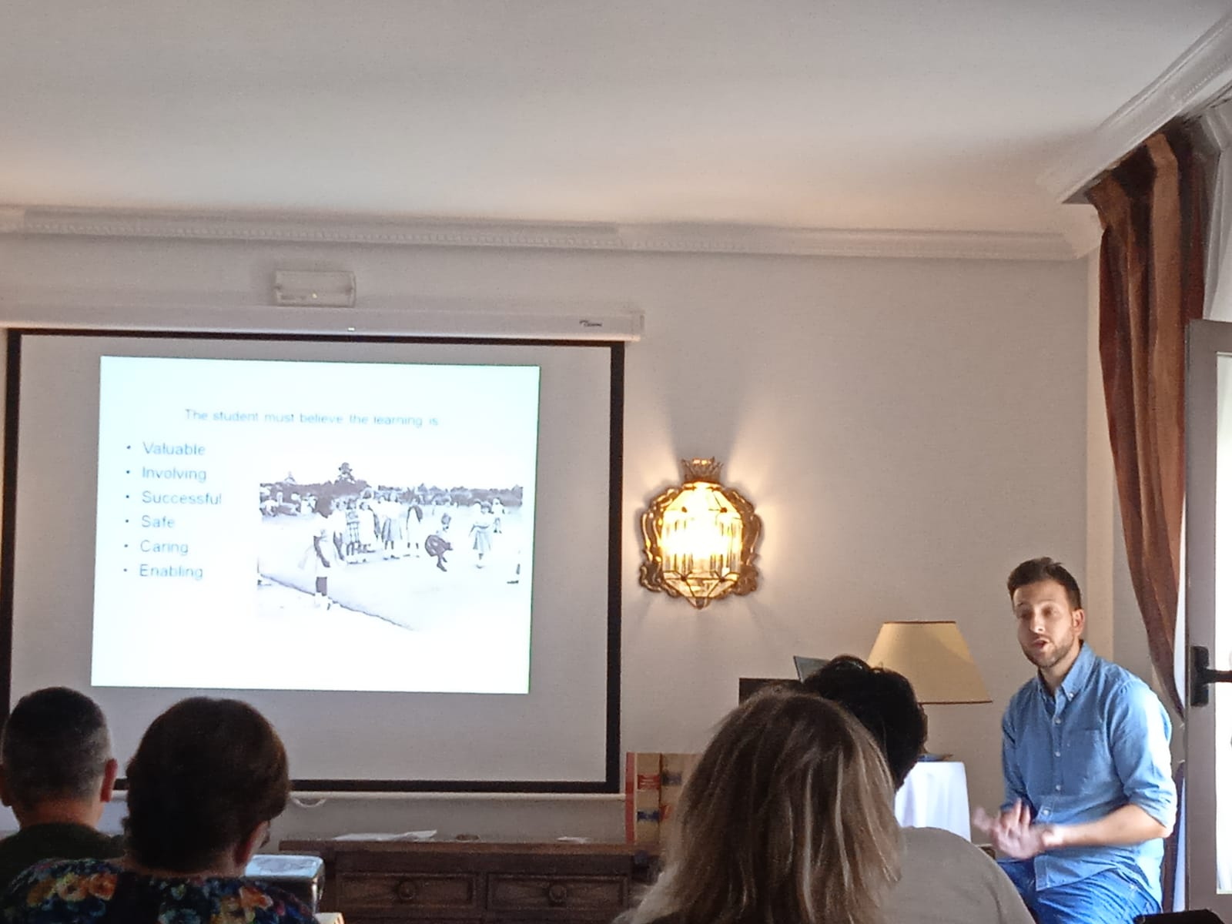

Slide 11
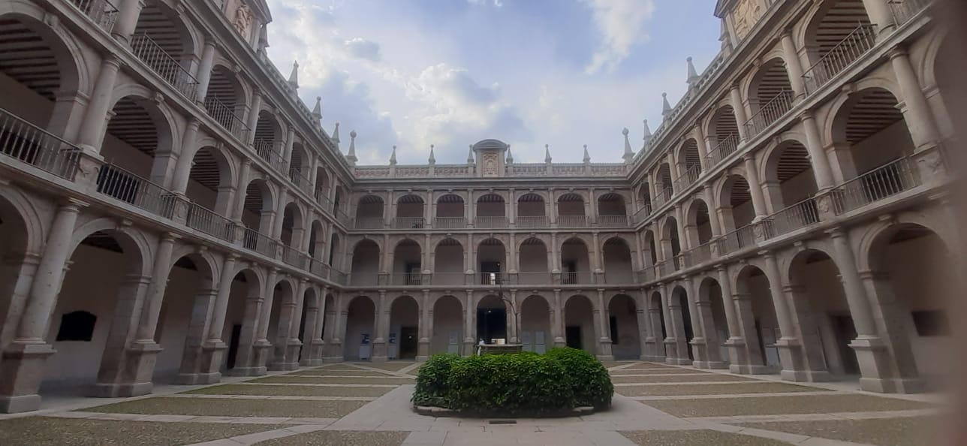
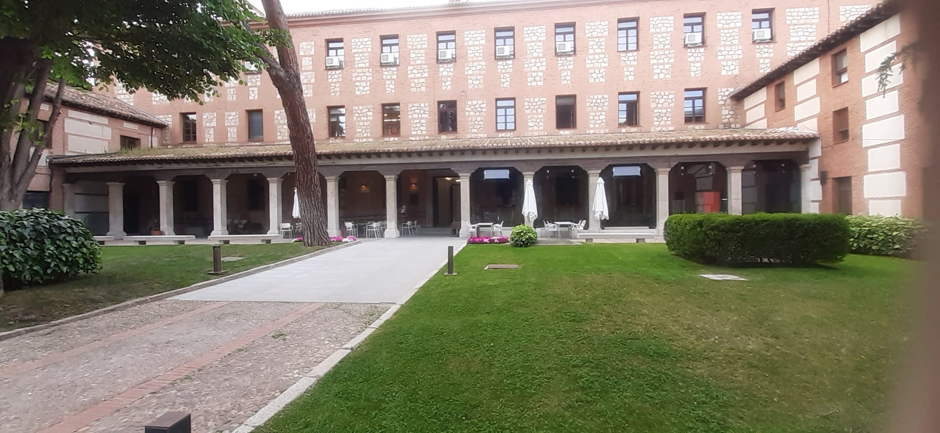
Ziua 5 – Miercuri Vizita la Universitatea din Alcala impreuna cu Sonia, unul dintre formatori, exercitii joc de relaxare

Slide 12
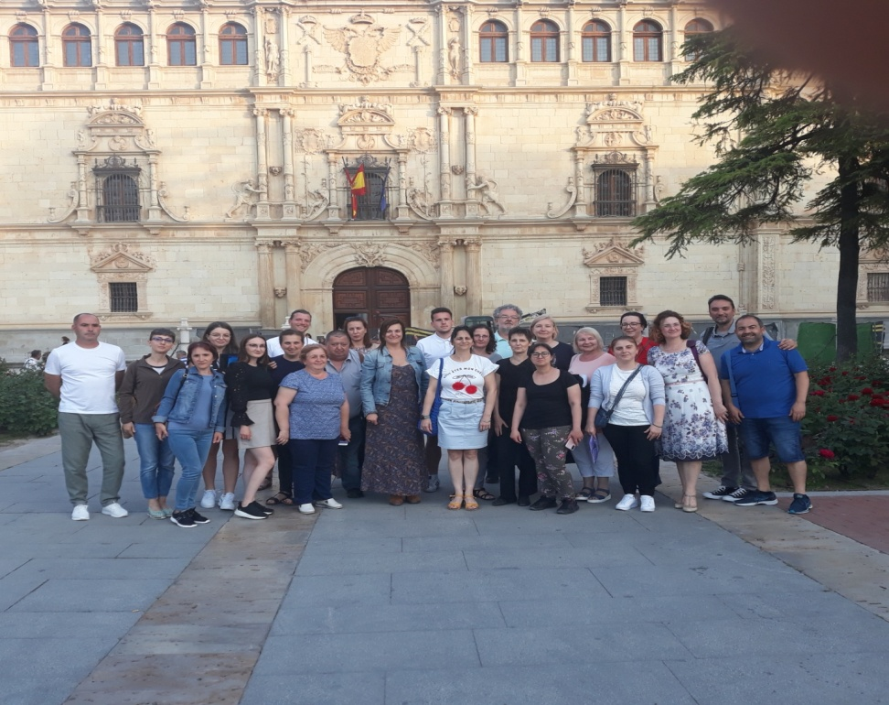
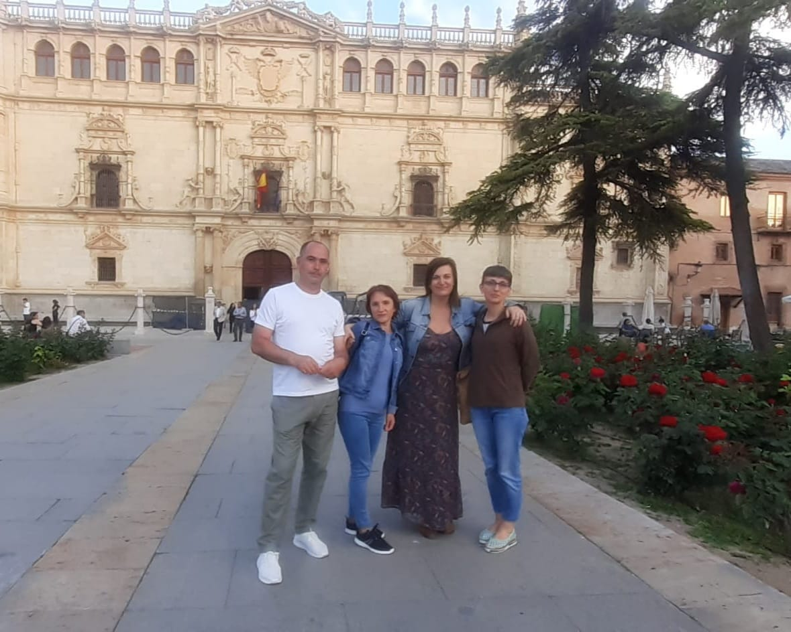
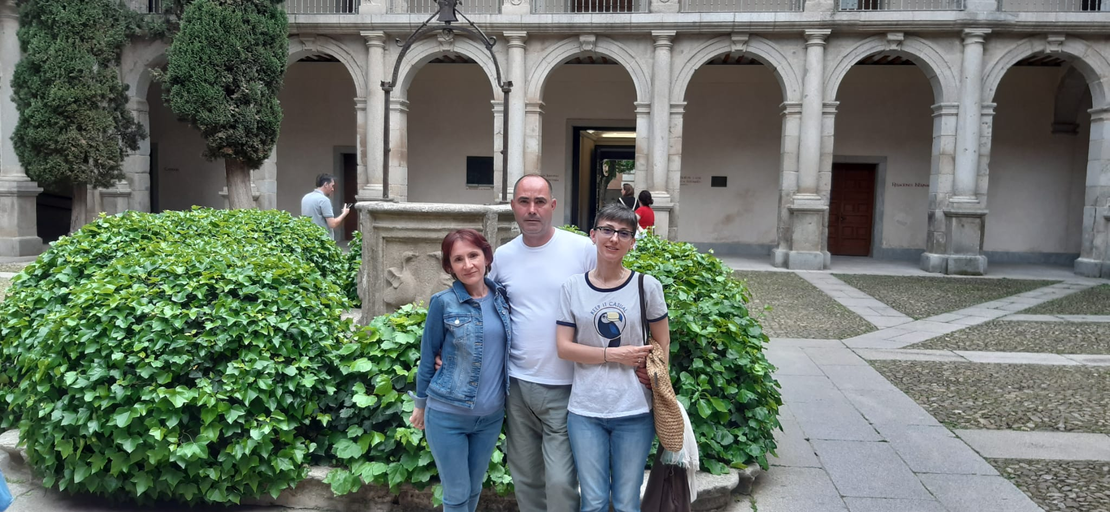

Slide 13
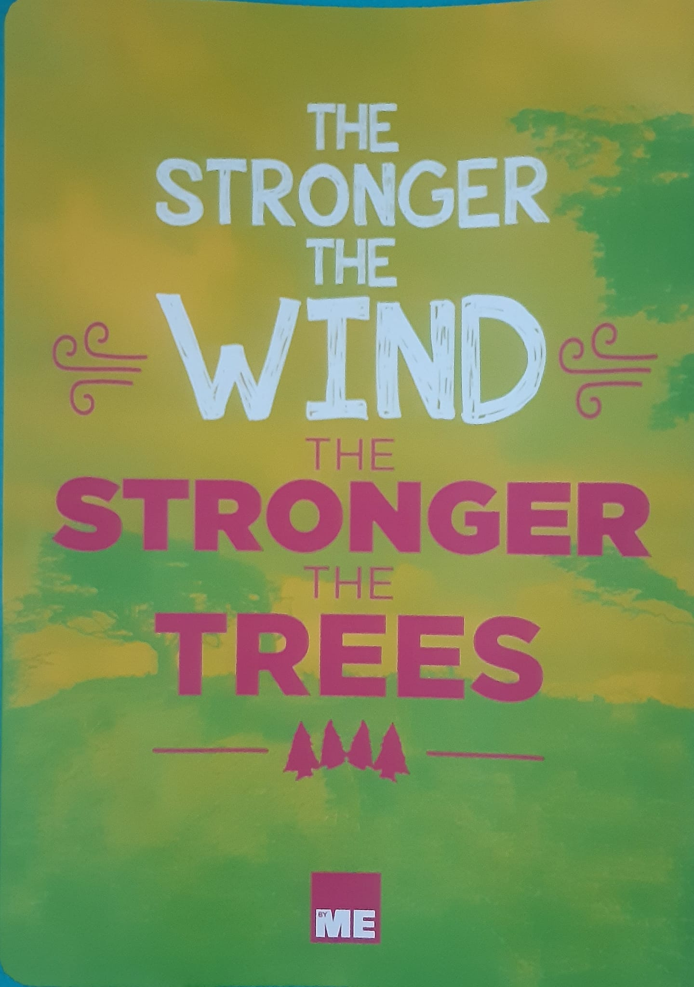
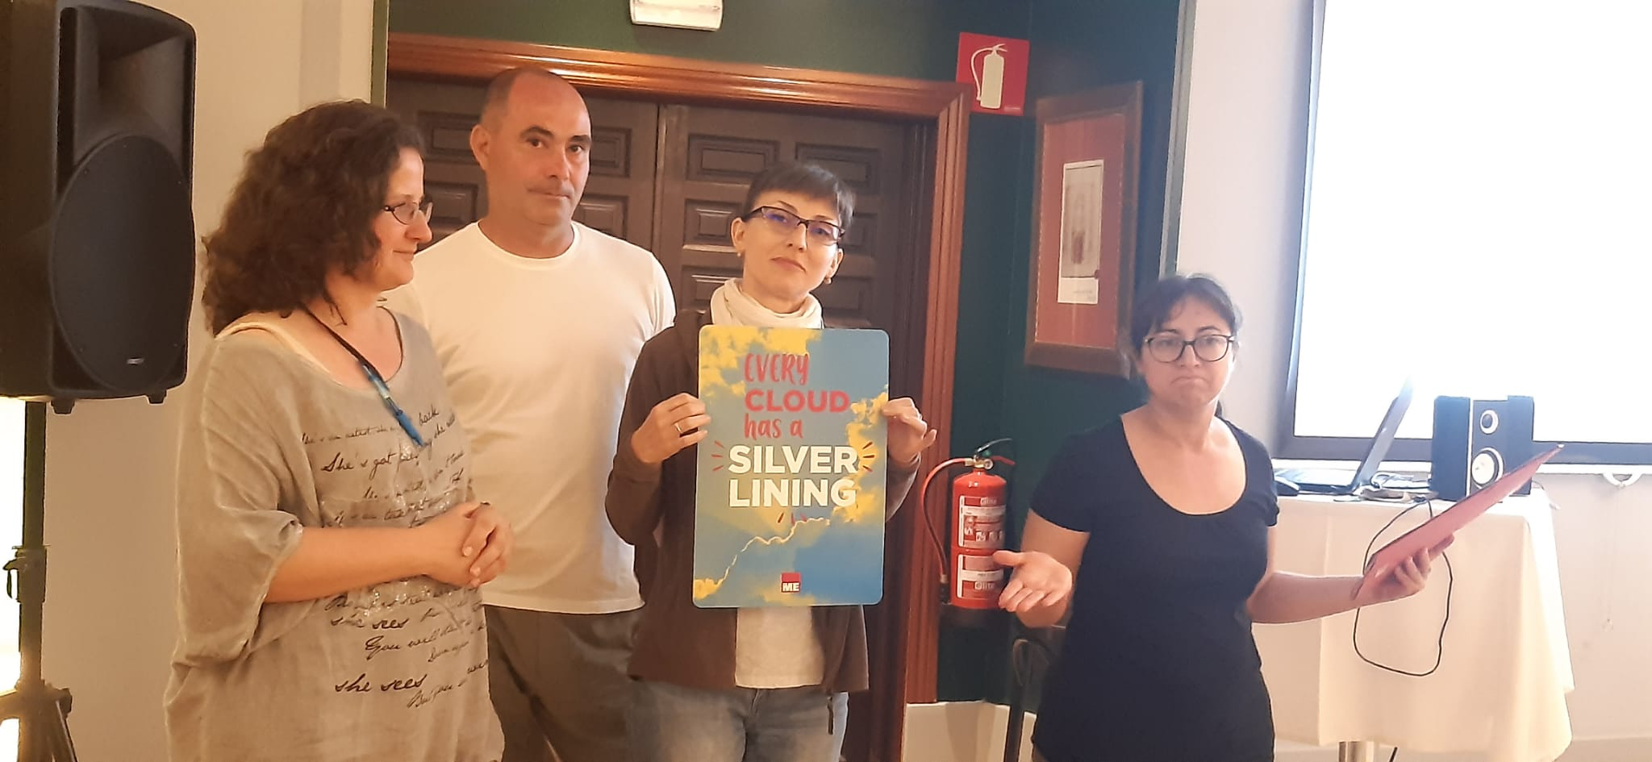
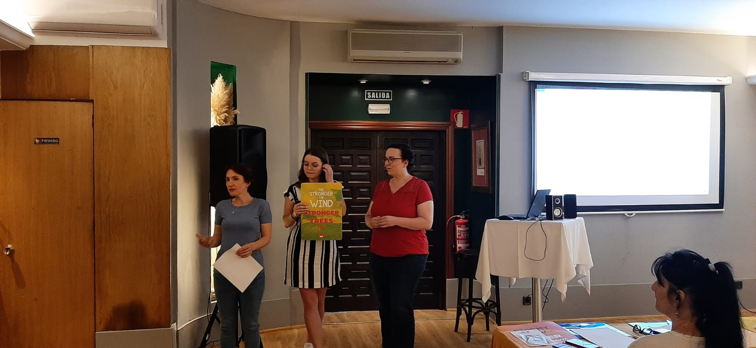
Positive steps to Wellbeing (formator- Sonia) -starea de bine si sănătatea mintală reprezintă o prioritate -exerciţii de relaxare

Slide 14
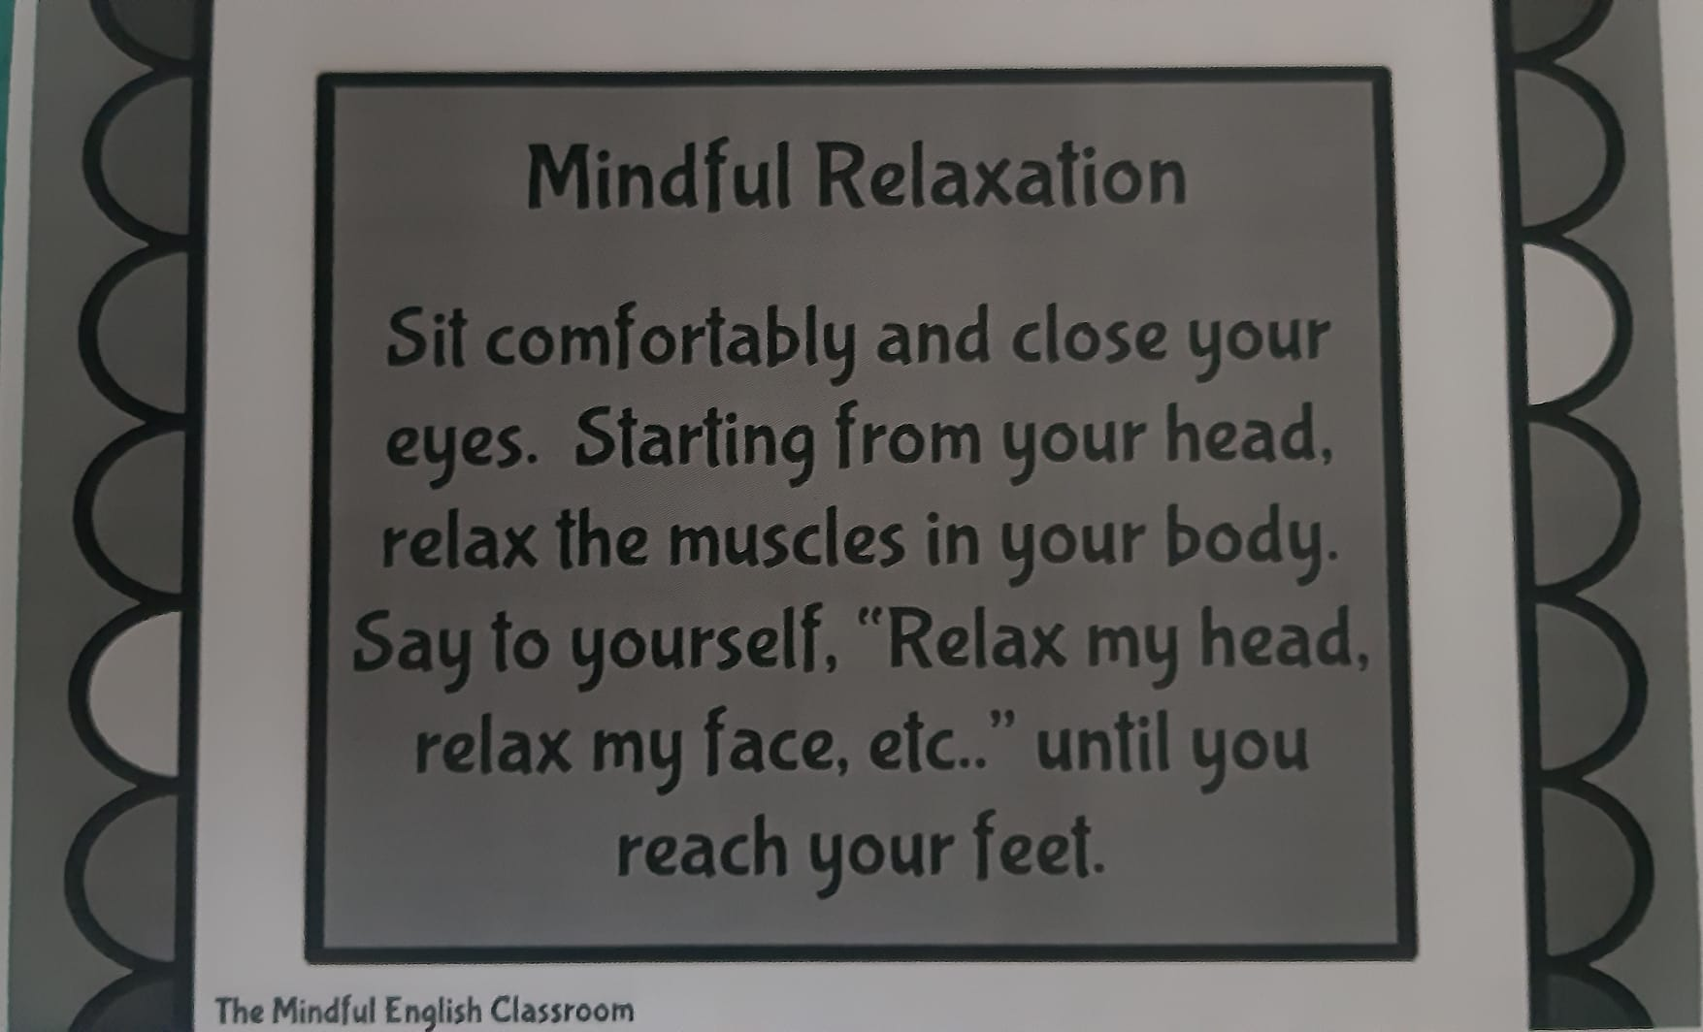
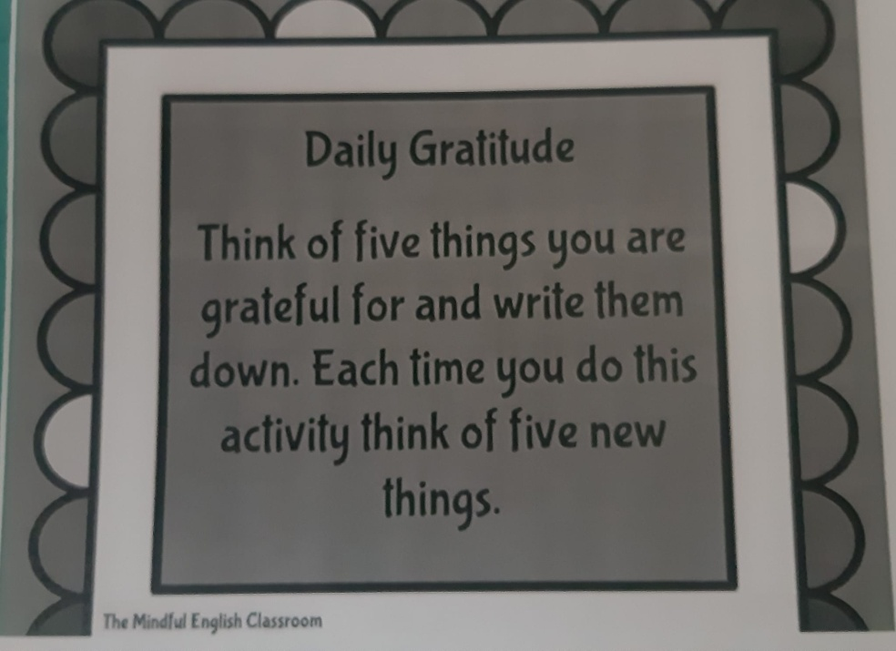
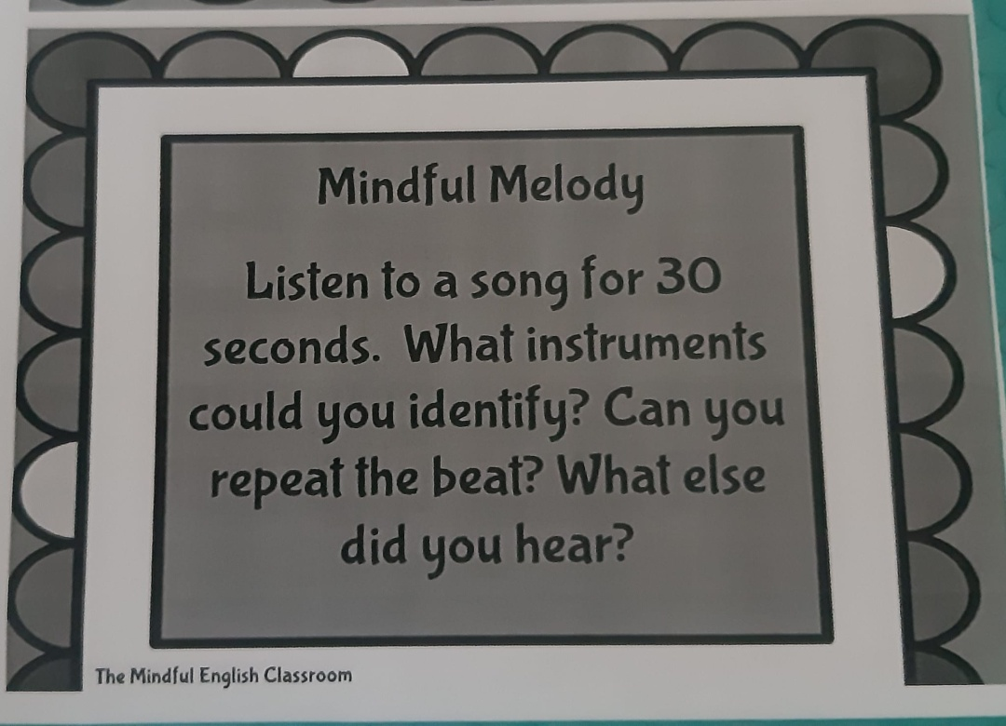
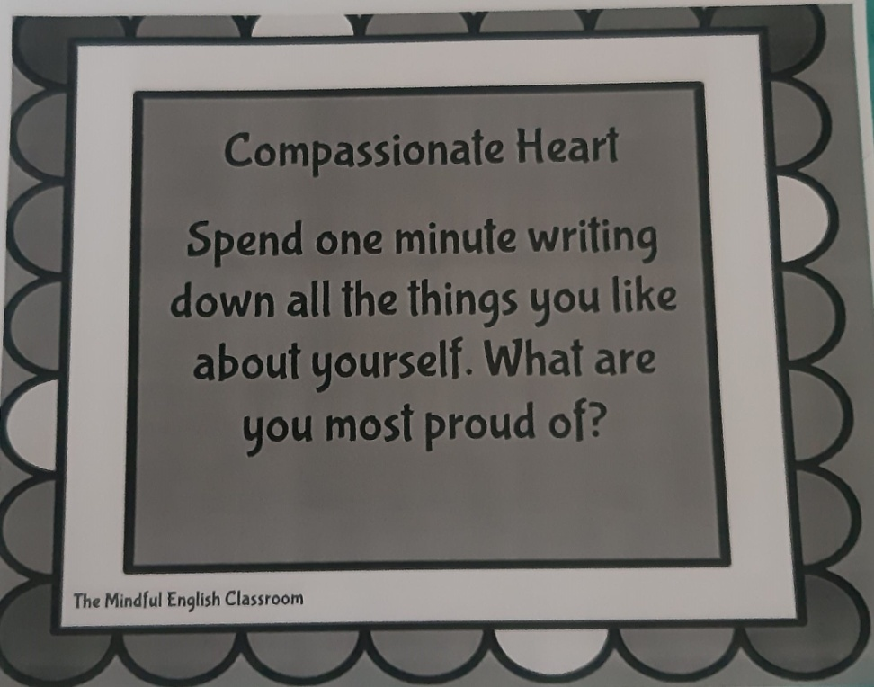

Slide 15
Ziua 6 – Joi (formator: Hesus) I. Metode de a introduce tehnologia in sala de clasa: crearea de lectii si activitati pe baza platformelor si jocurilor online: de la fise de lucru, prezentari powerpoint si muzica la aplicatiile educationale: * ClassDojo (pt a transmite comunitatii, parintilor evenimente importante din cadrul scolii sau anumite secvente din timpul elevilor la scoala) * ClassCraft (crearea de catre profesor a unui joc online bazat pe o lectie, cu personaje tip avatar) * edpuzzle.com (pt folosirea de videouri in clasa – pe parcursul unei secvente video aleasa de profesor, pot fi inserate intrebari si sarcini de lucru)

Slide 16
Pentru profesori: * QWIQR – cum sa dai feedback folosind coduri QR * RUBISTAR – crearea automata de bareme si matrici pentru realizarea de proiecte, teste, dezvoltarea diferitelor competente la elevi

Slide 17
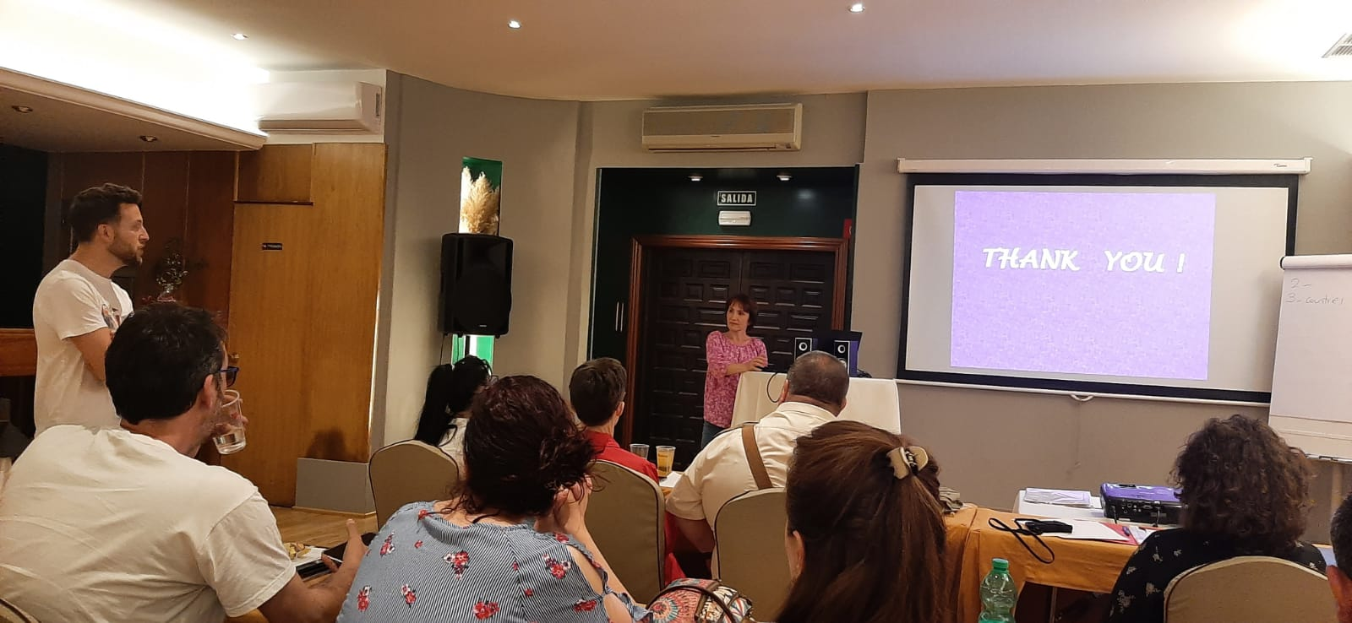
II. EVALUAREA
- prezentarea fiecărei şcoli participante la mobilitate, proiecte realizate, lucruri învăţate la curs si implementări pe care le vom realiza după întoarcere

Slide 18
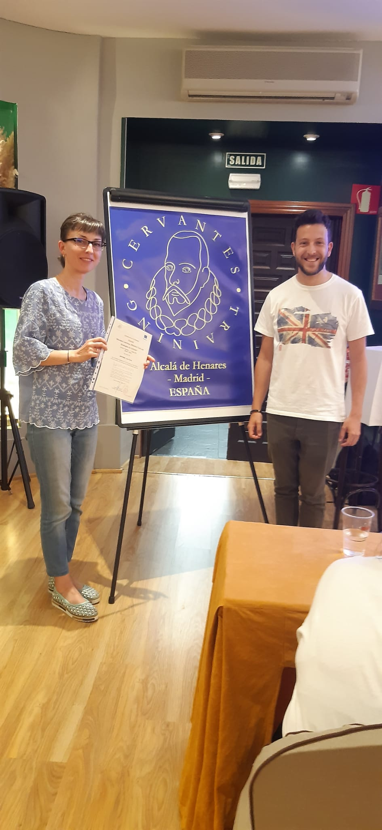
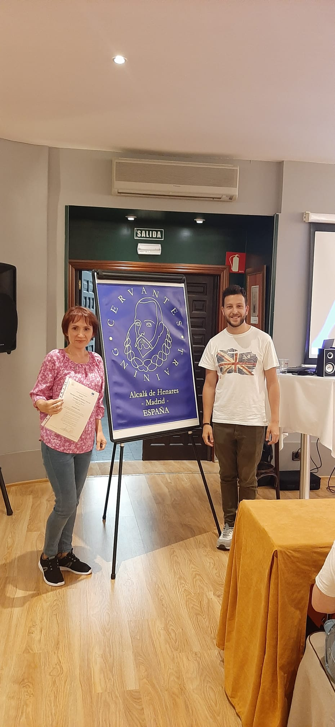
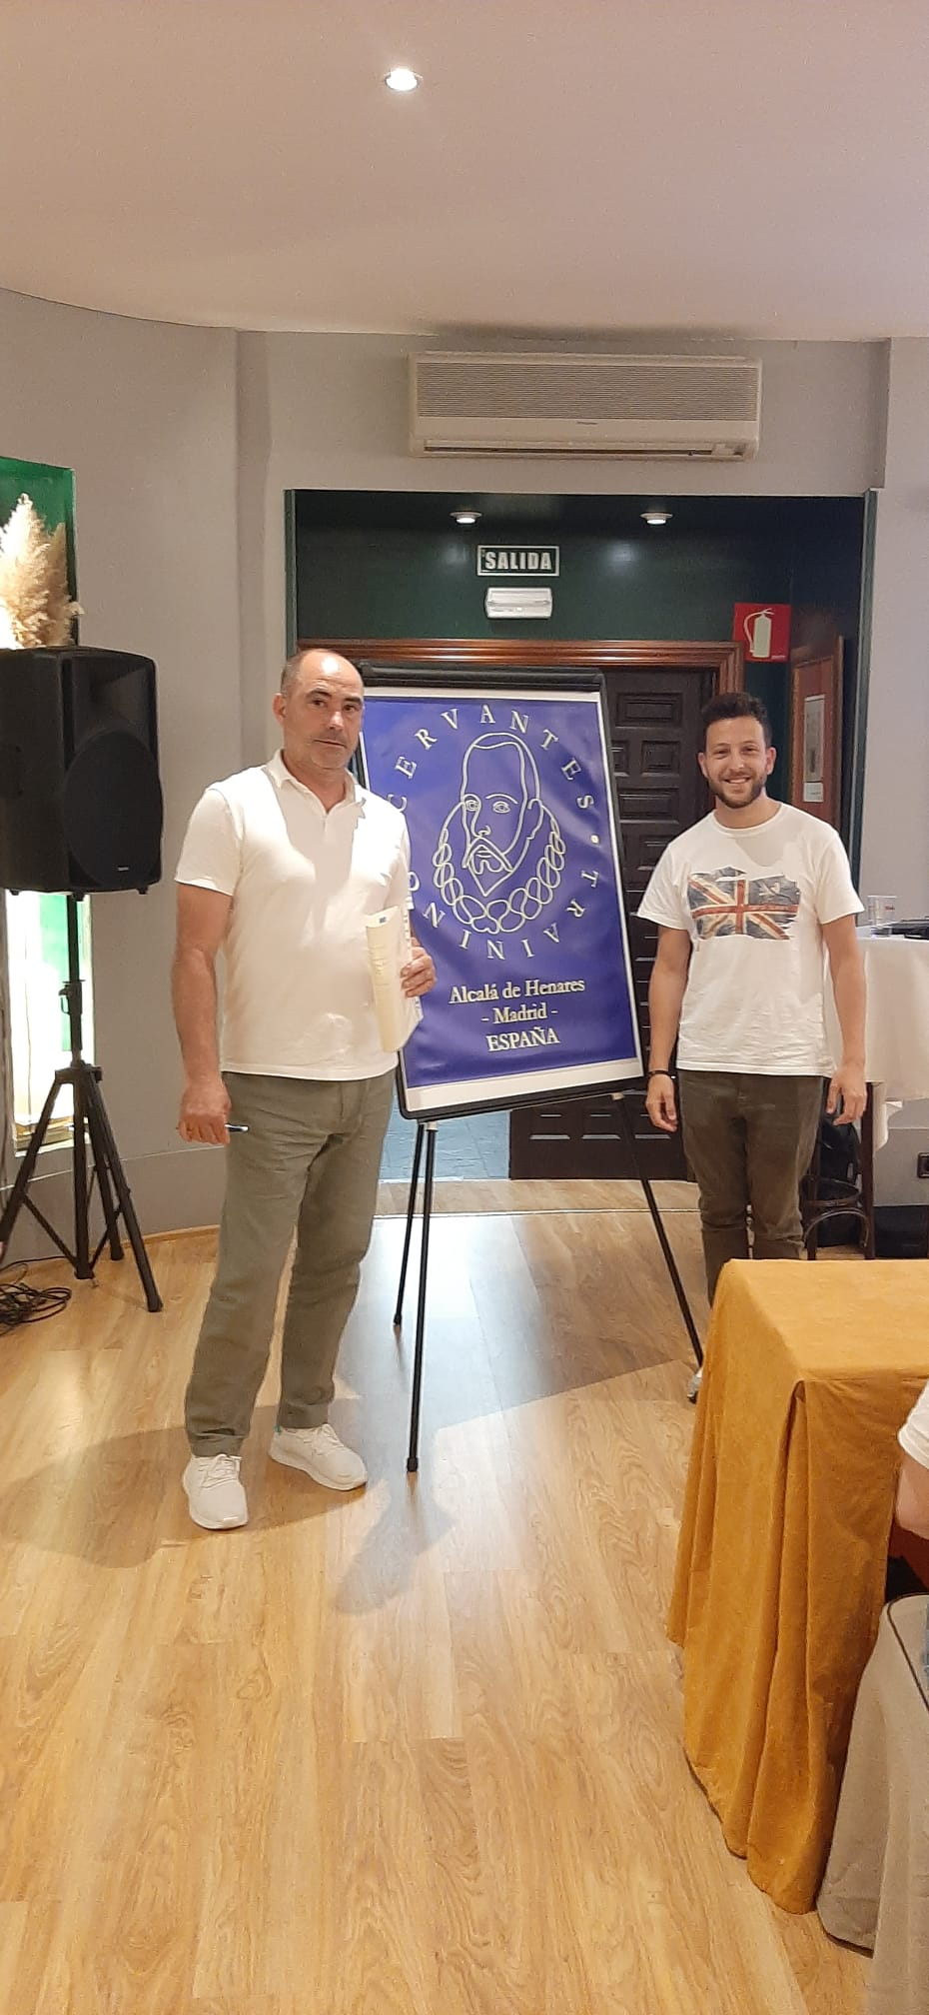

Slide 19
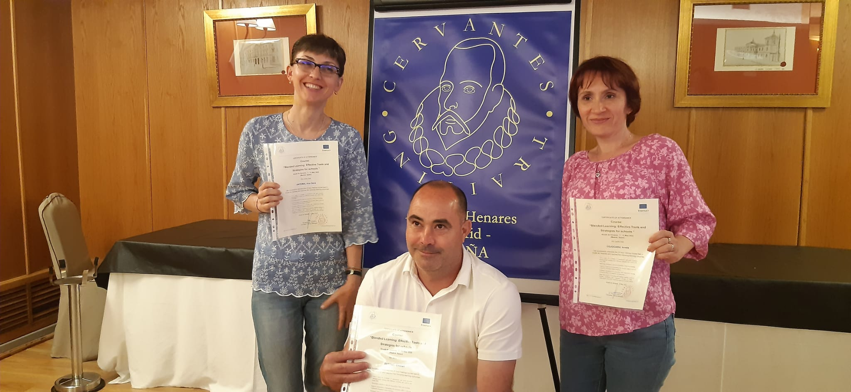

Slide 20
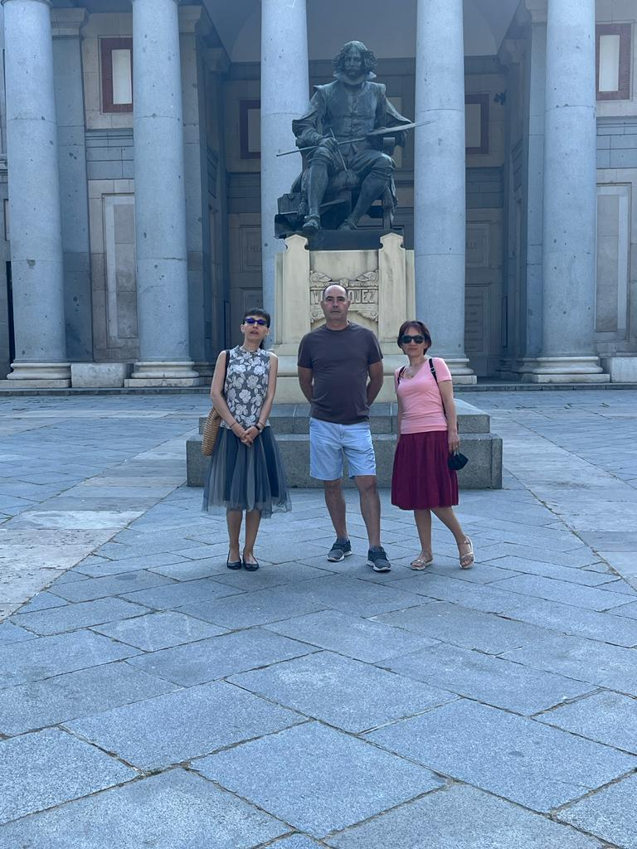
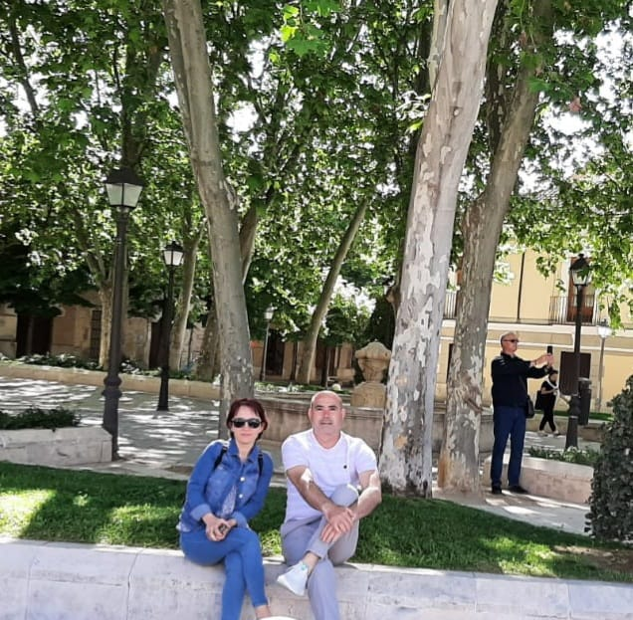
Ziua 7 – Vineri – Activitati culturale
Muzeul Prado, Madrid Parcul din Alcala de Henars

Slide 21
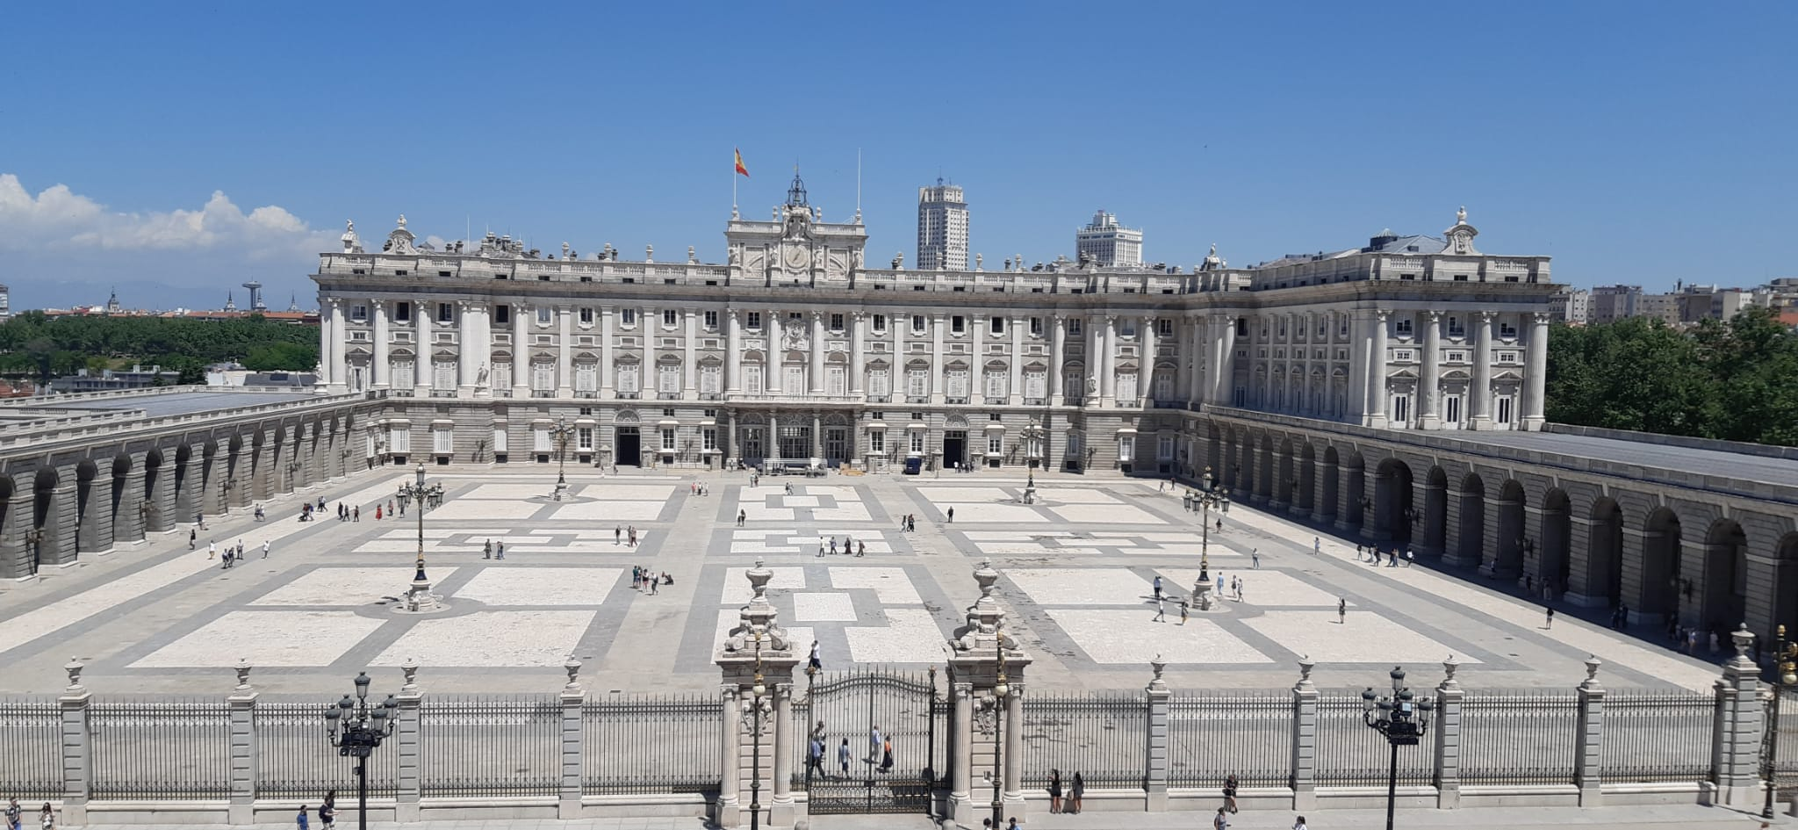
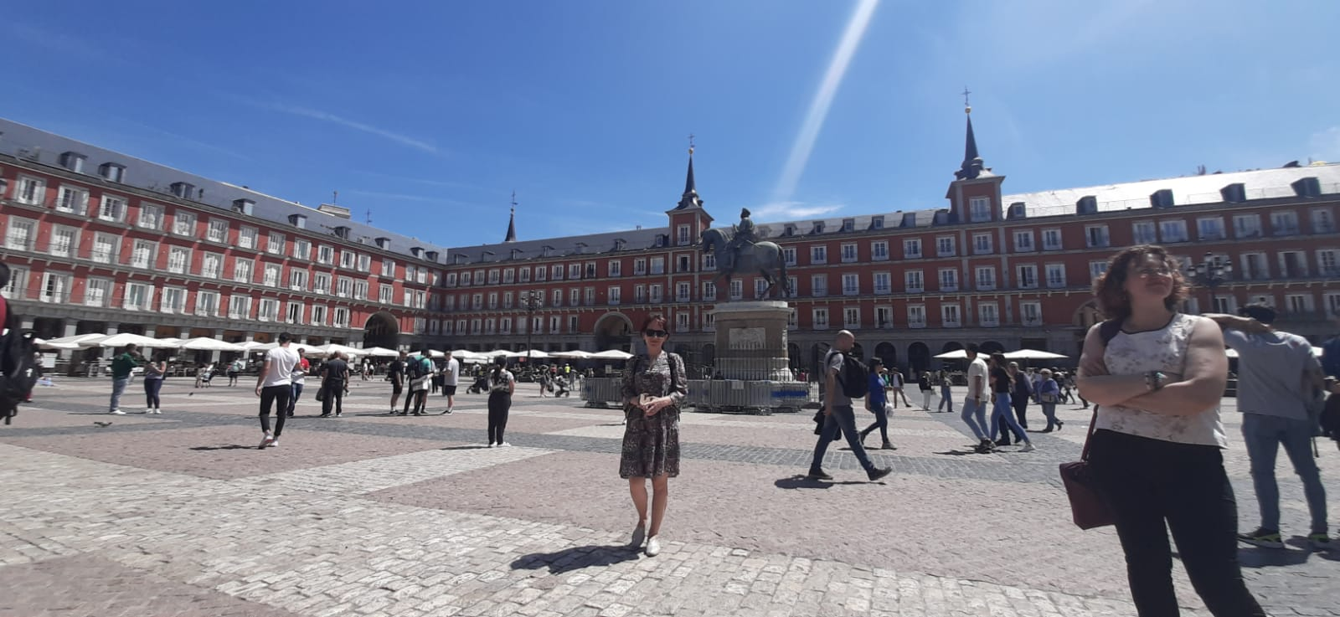
Madrid: Palatul Regal
Piaţa Mayor

Slide 22
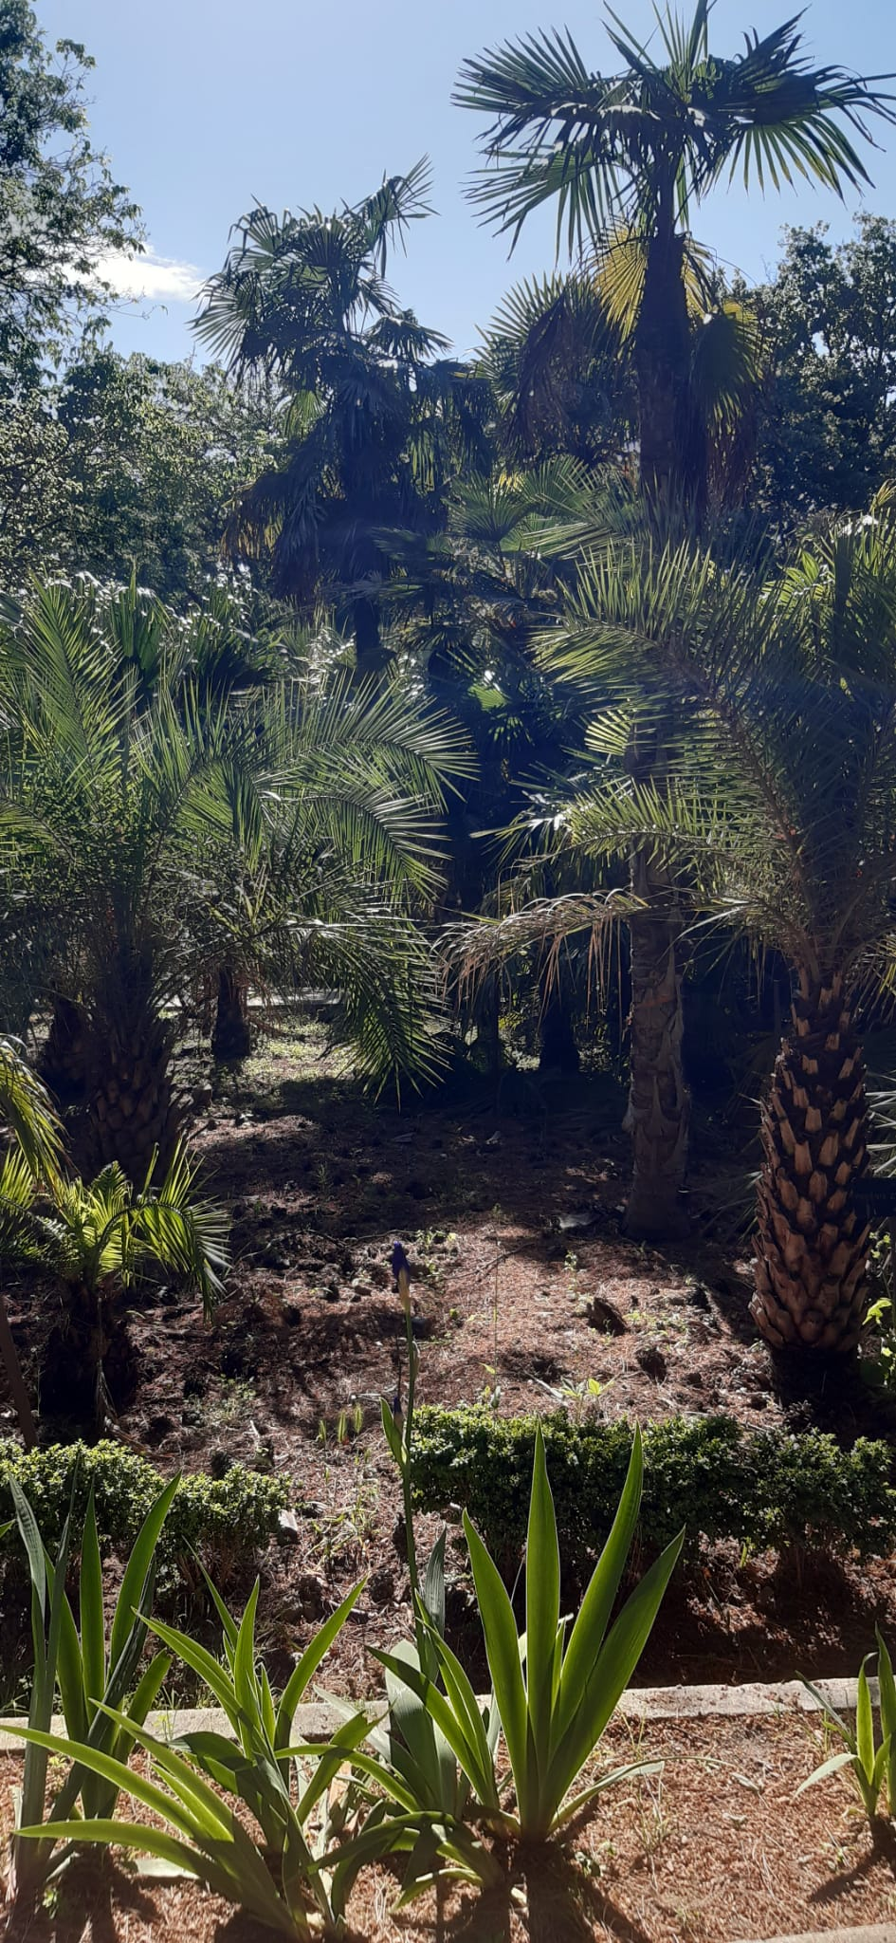
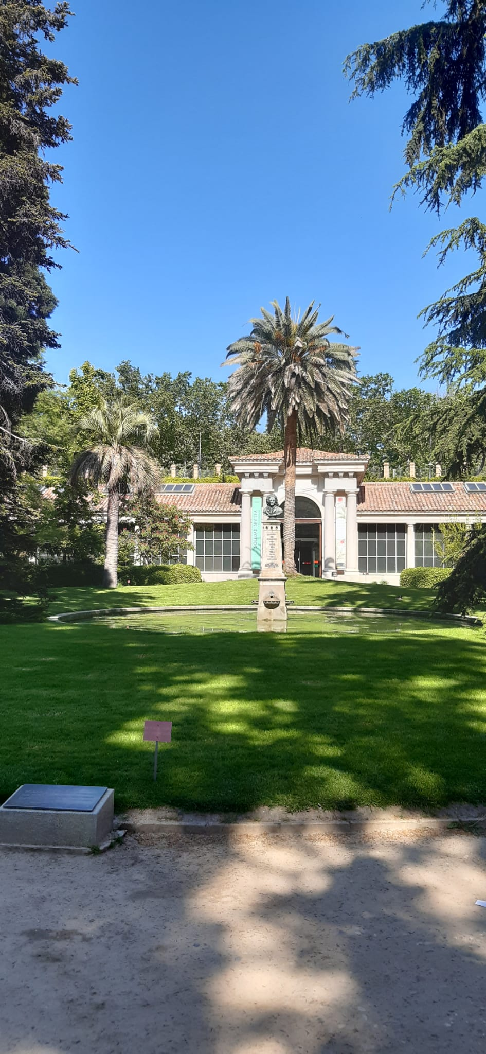
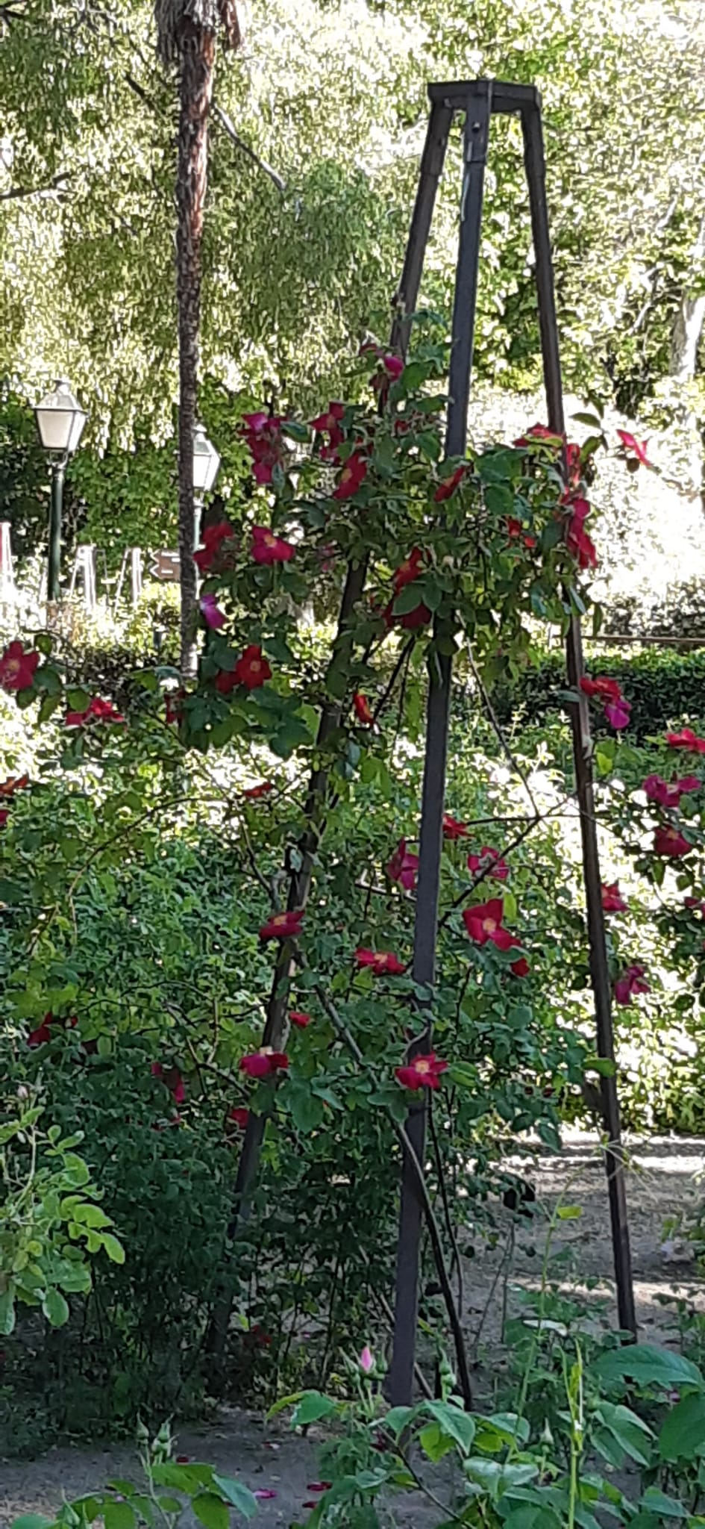
Grădina Botanică, Madrid

Slide 23
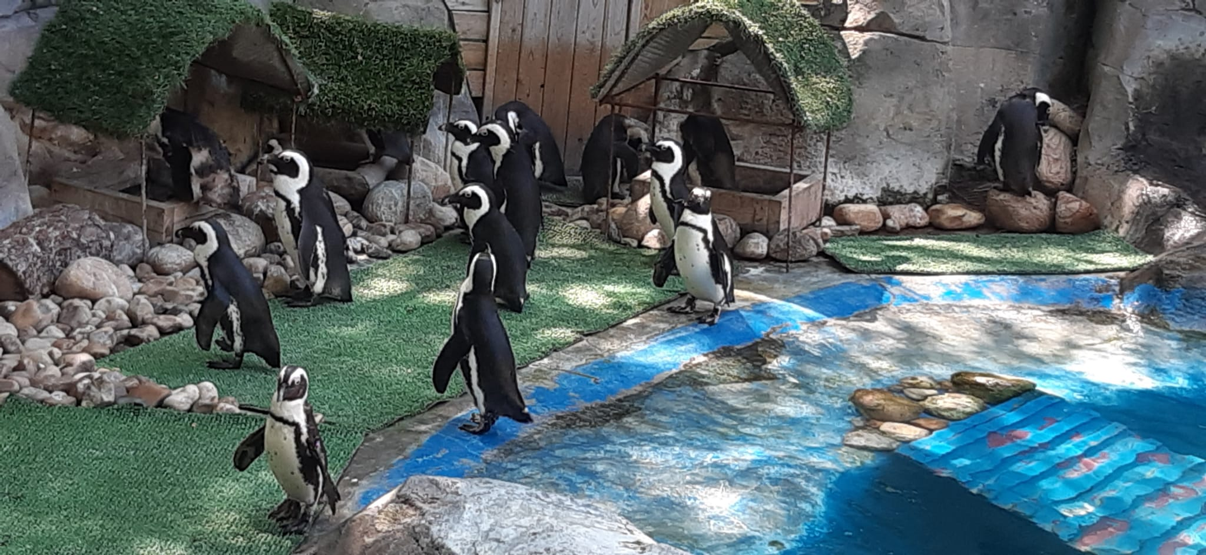
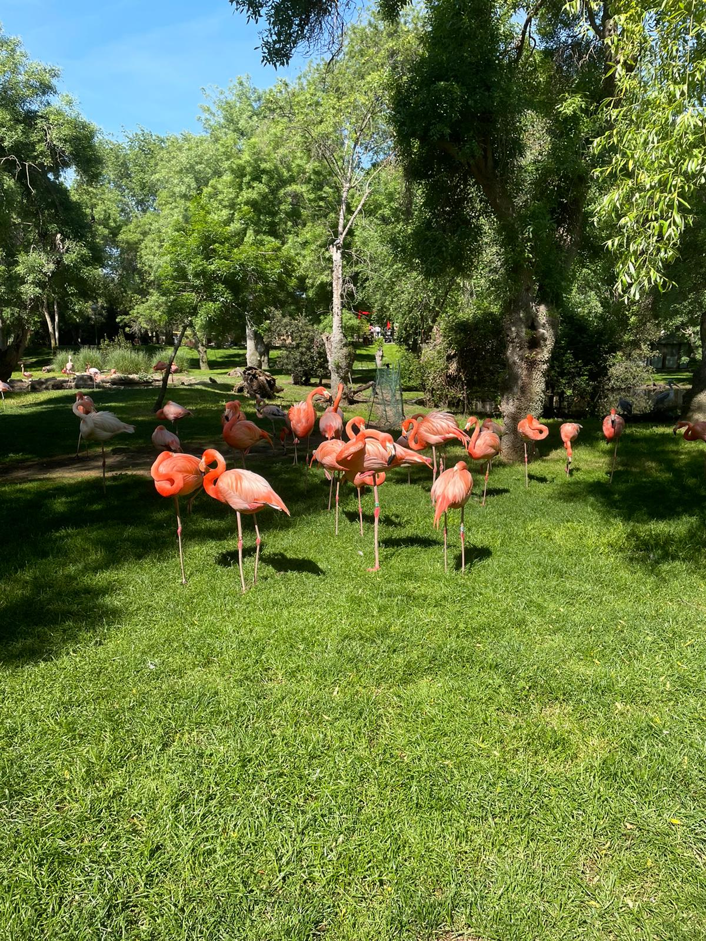
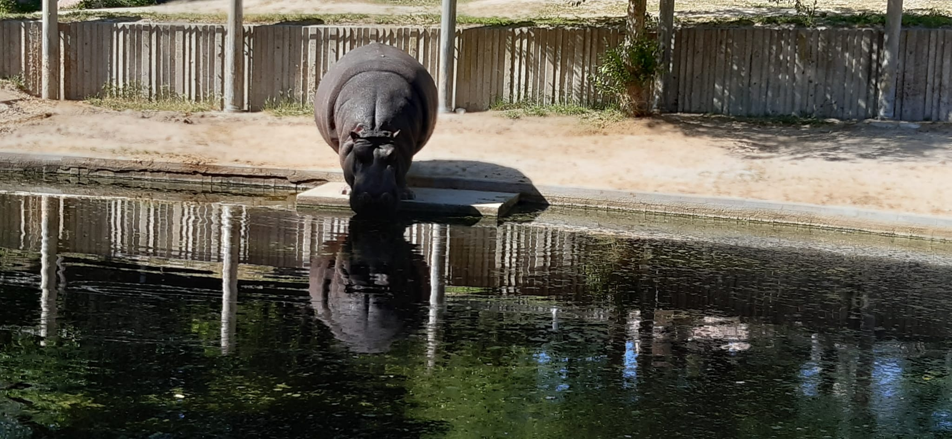
Grădina Zoologică, Madrid

Slide 24
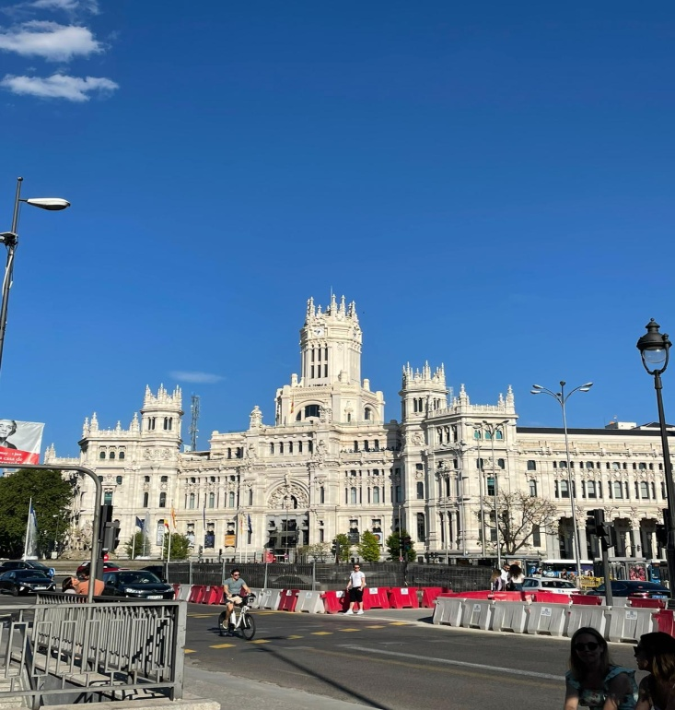
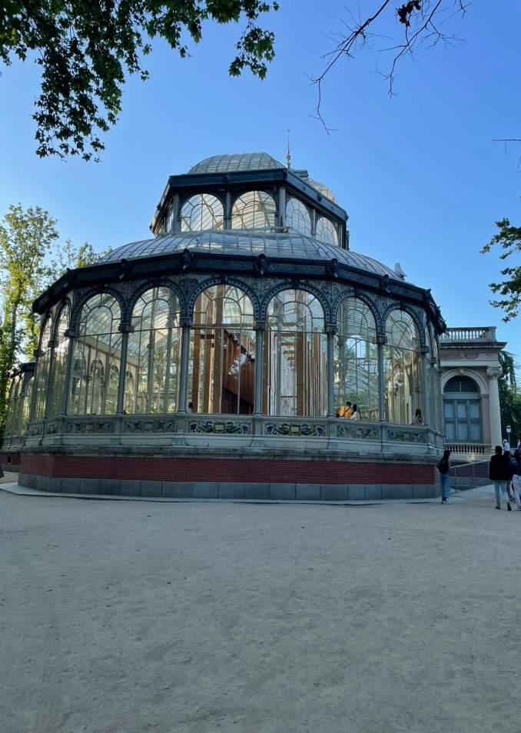
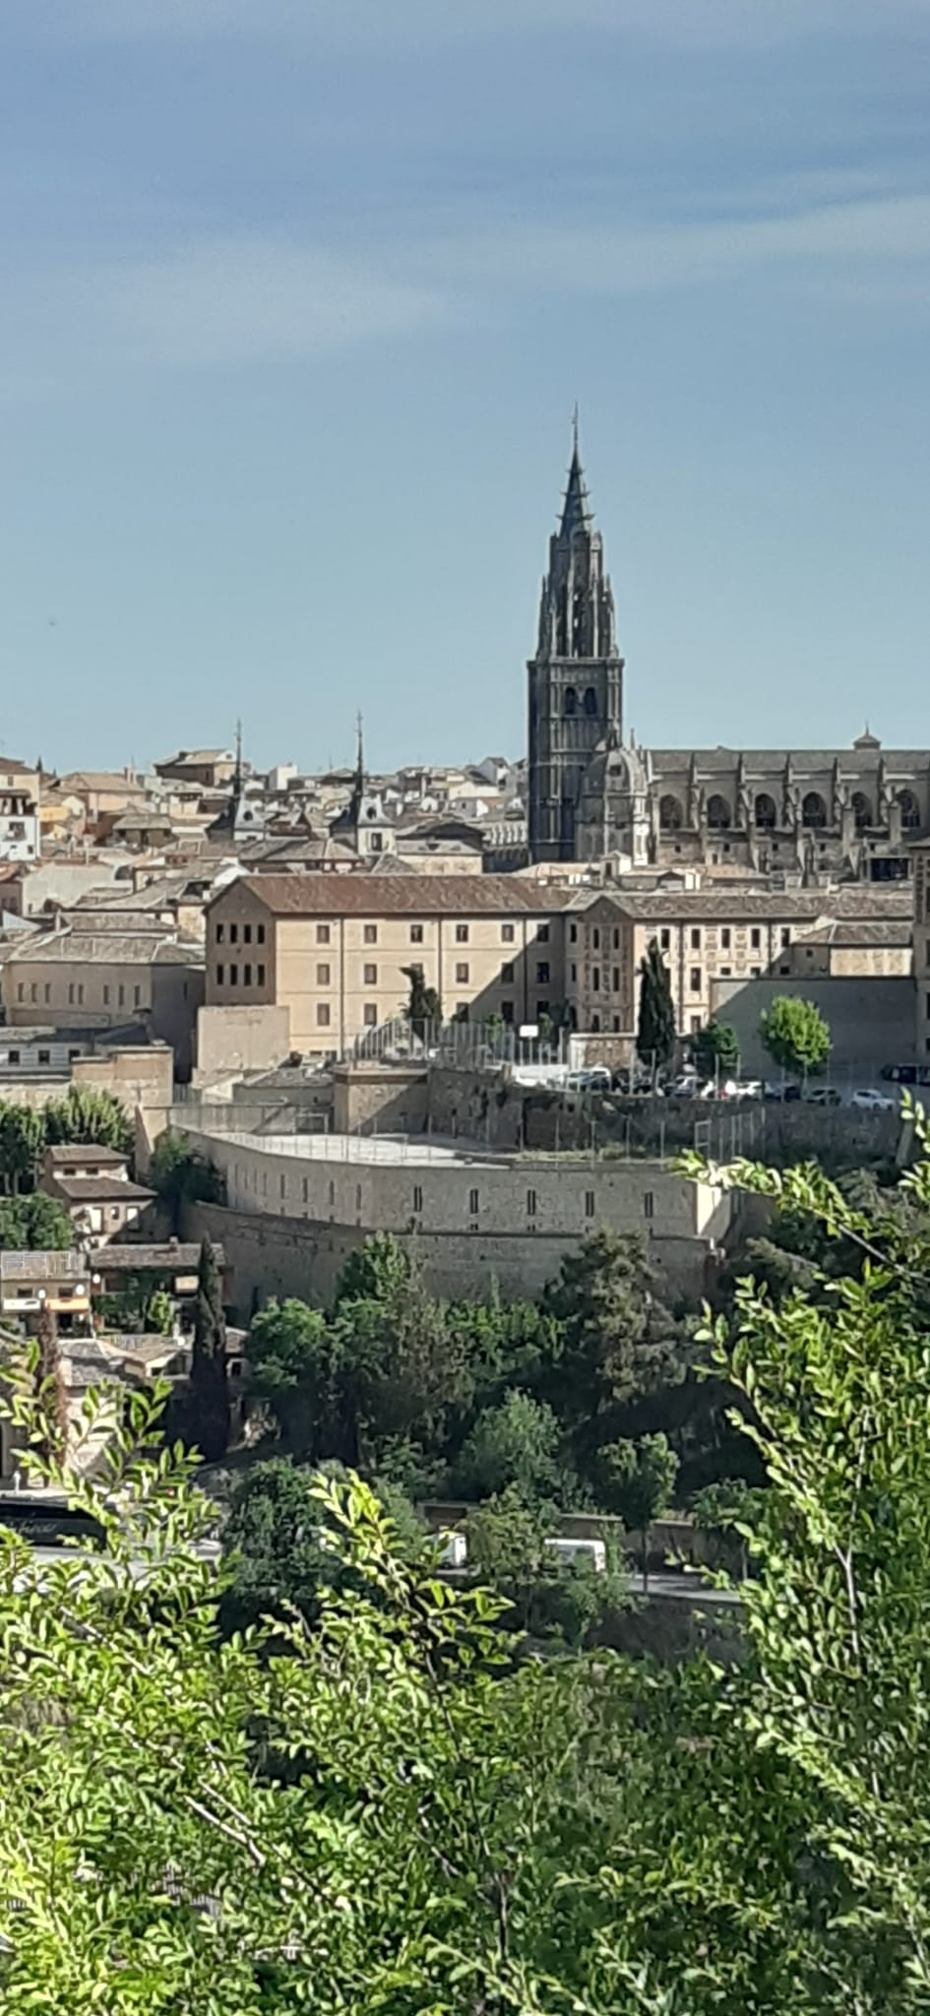
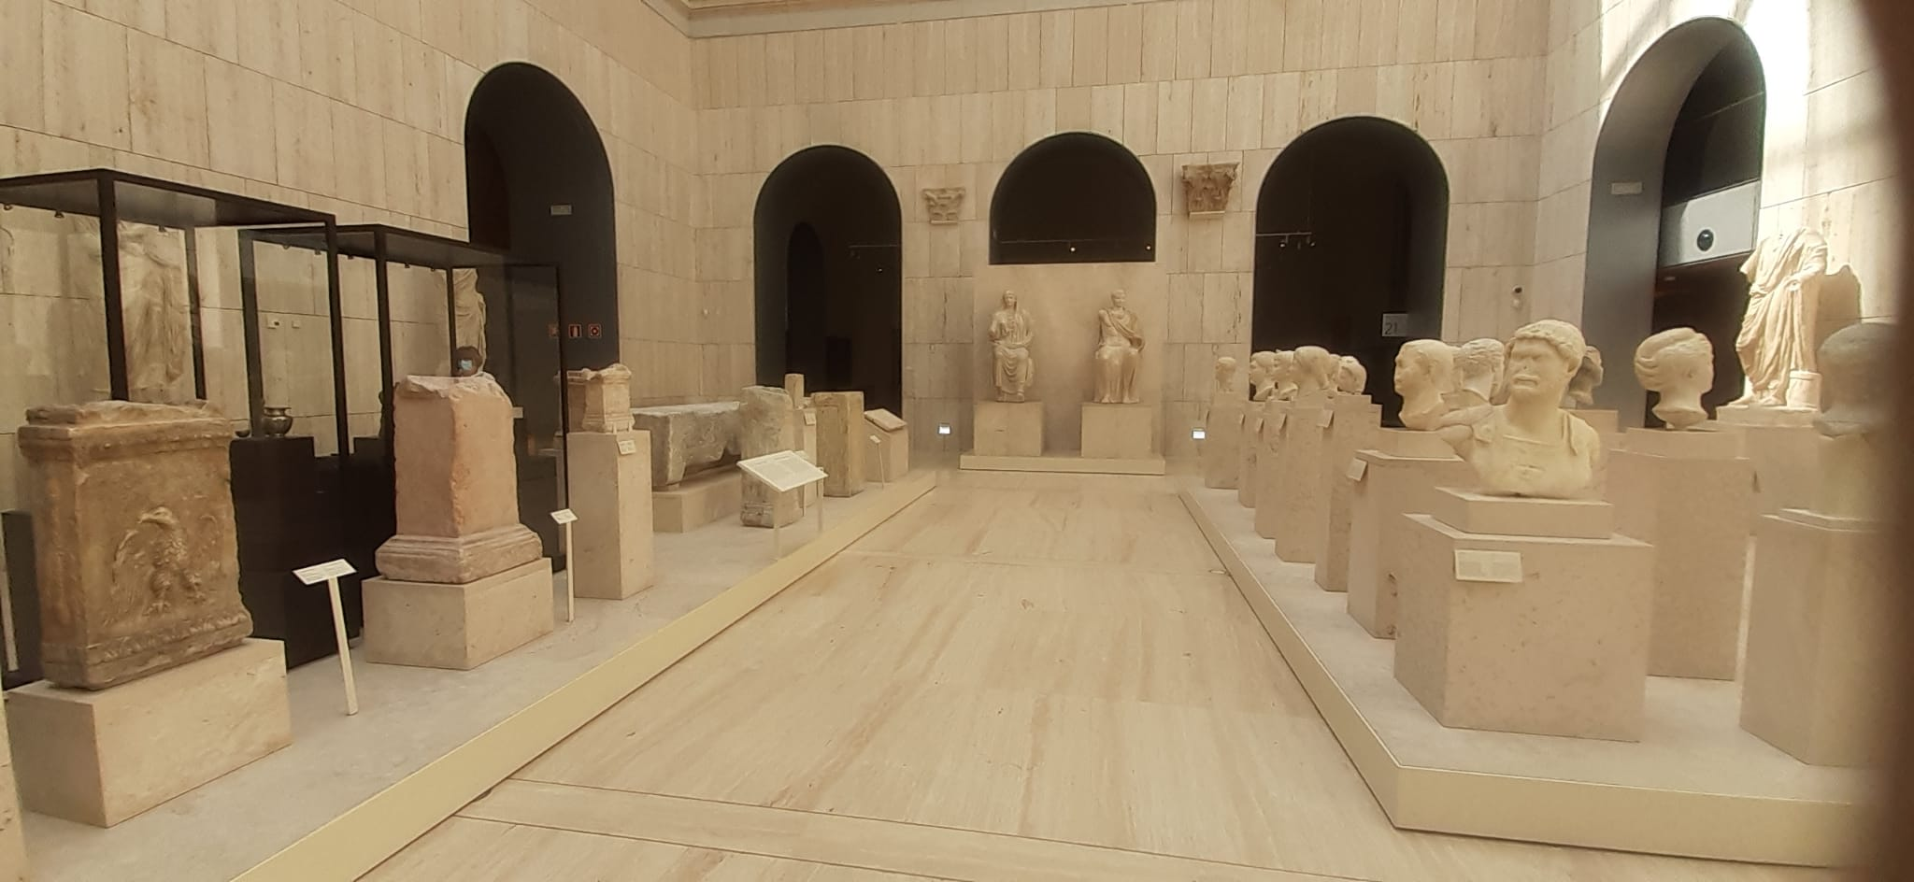
Madrid: Piaţa Cibeles Palatul de cristal din
parcul Retiro
Muzeul de Arheologie Toledo

Slide 25
Concluzii Programul Erasmus+ a îndeplinit nevoia de formare a cadrelor didactice, acestea câştigând experienţă în crearea de lecţii atractive pentru elevi. Impactul a fost unul pozitiv: cei 3 profesori au dezvoltat competenţe culturale, şi-au îmbunătăţit competenţele în utilizarea TIC şi a crescut încrederea in forţele proprii de a mai participa în viitor şi la alte programe Erasmus+ în alte ţări. De asemenea, participarea la această mobilitate a contribuit la internaţionalizarea Şcolii Gimnaziale Costişa, aceasta devenind vizibilă la nivel european.

